Slide 1
Природні явища як фактори загрози суспільній безпеці

Slide 2
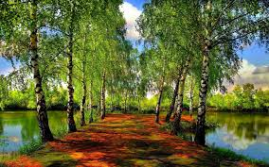

Людство пережило трагедію двох найбільш руйнівних і кровопролитних світових війн, було покінчено з колоніальними імперіями та колоніалізмом, зазнали краху тоталітарні режими. Згодом було створено умови для цивілізаційної єдності світу; науково-технічна революція та новітні технології змінили матеріально-технічну основу сучасного суспільства.
Сучасне людство — це 6 млрд. землян, тисячі великих та малих народів, понад 200 країн, багатоманітність економічних укладів, форм соціально-політичного та культурного життя.
Одна з причин багатоманітності світу — різні природні умови, фізичне середовище існування. Ці умови впливають на багато аспектів суспільного життя, у першу чергу на господарчу діяльність людини. У різних державах проблеми життя людей, їх добробуту та прав людини розв'язуються в рамках історичних особливостей.

Slide 3
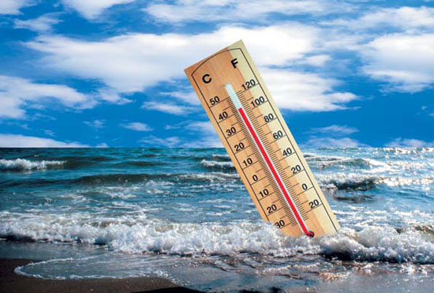

Проте у багатьох регіонах планети спостерігається кризовий стан природного середовища, а деякі екологічні проблеми набули глобального характеру : порушення озонового шару, посилення парникового ефекту, забруднення Світового океану , зниження родючості грунтів, деградація лісів та ландшафтів, зменшення біологічного різноманіття.

Slide 4
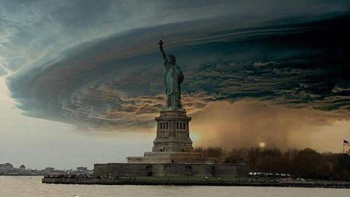
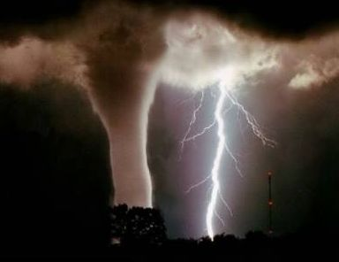
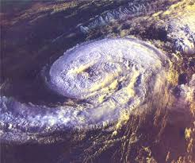
Внаслідок глобальної зміни клімату почастішали випадки виникнення небезпечних явищ природного характеру.

Slide 5
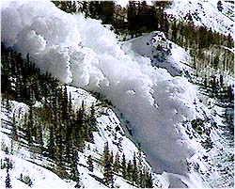
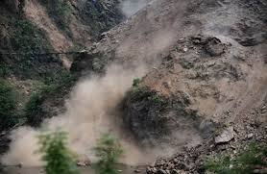
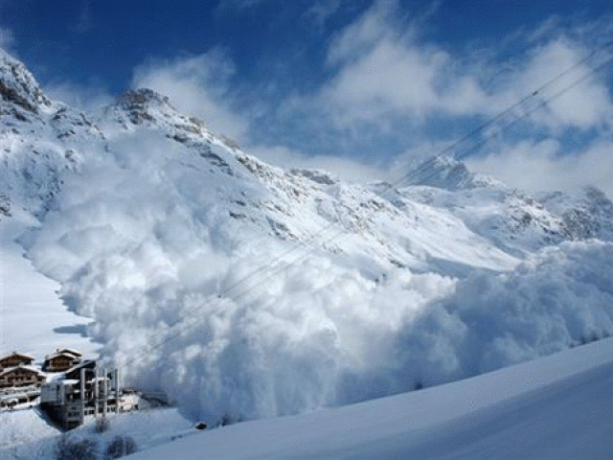
Різноманітні геологічні процеси - події геологічного походження або наслідок дії геологічних процесів, що виникають у земній корі під дією різноманітних природних і геодинамічних факторів або їх комбінацій, які чинять або можуть чинити дію ураження на людей, сільськогосподарських тварин і рослин, об’єкти економіки та навколишнє природне середовище. Наприклад, землетруси, зсуви грунту, осипи, селеві потоки, як наслідки сильних злив, інтенсивного танення снігу та льоду, прорив гребель водоймищ та інше.

Slide 6
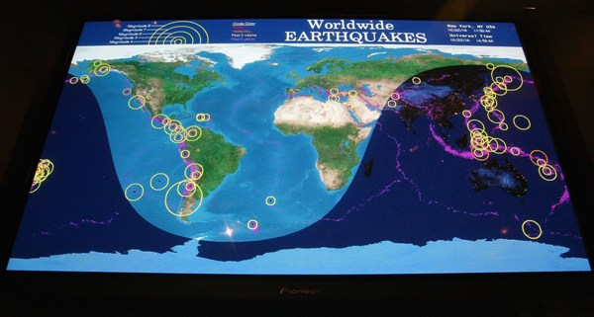
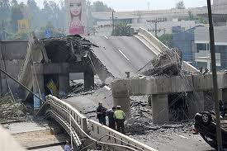
Землетруси-
короткотривалі, раптові струси земної кори, викликані перемінним переміщенням мас гірських порід у надрах Землі, чому сприяє порушення розтяжності осередка гірських порід і виникнення сейсмічних хвиль; під час сильних землетрусів, на поверхні Землі часто виникають щілини, скиди, зсуви, цунамі; часом землетруси спричинюють великі руйнування (наприклад, 1988 року у Вірменії).
Серед усіх стихійних лих, за даними ЮНЕСКО, землетруси займають перше місце у світі за заподіяною економічною шкодою і кількістю загиблих.

Slide 7
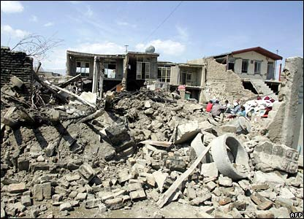
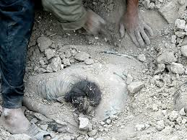
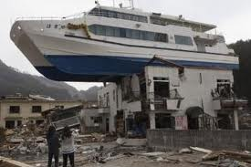
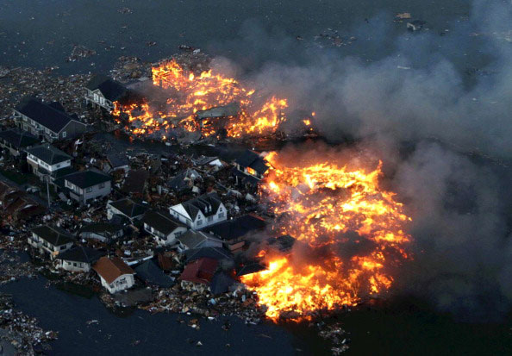
Іран: 35 тис. жертв землетрусу
Стародавнє місто Бам в Ірані 26 грудня 2003 повністю зруйнував землетрус. Під руїнами міста загинули близько 35 тис. осіб і отримали травми понад 22 тис. Було зруйновано близько 90% глиняних будов історичного міста.
Японія: майже 10 тис. жертв землетрусу
Вдень 11 березня затремтіло східне узбережжя Японії. Землетрус магнітудою близько 9 балів став найсильнішим в історії Японії.
За даними на сьогодні, землетрус, а потім спричинене ним цунамі майже 10 тис. осіб.
Тисячі пропали безвісти.
Стихія повністю або частково зруйнувала мінімум десятки тисяч будинків.

Slide 8
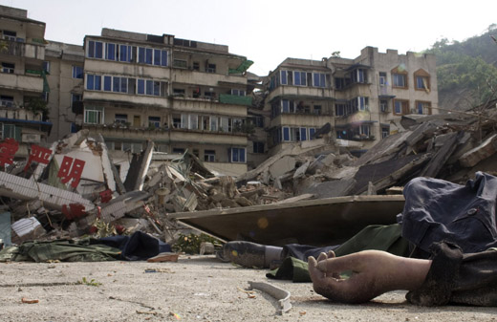
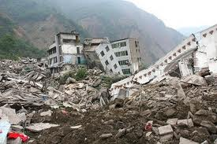
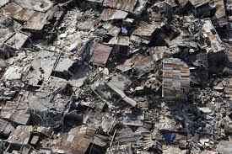
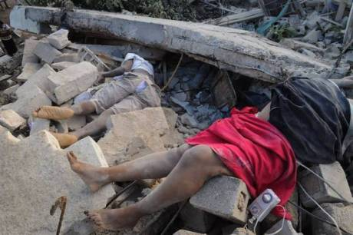
Китай: понад 69 ​​тис. жертв землетрусу
Землетрус у провінції Китаю Сичуань 12 травня 2008 року був таким потужним, що коливання відчули в Індії, Пакистані, Таїланді, В'єтнамі, Бангладеш, Непалі, Монголії та Росії.
За даними офіційних джерел Китаю, загинули 69 197 осіб, 288 431 постраждали. Більше п'яти мільйонів жителів провінції залишилися без даху над головою.
Гаїті: понад 222 тис. жертв землетрусу
12 січня 2010 стало трагічним днем ​​для Гаїті. Країну струсонув потужний землетрус, який став найкривавішим за останнє десятиліття. Його епіцентр знаходився всього у 22 км від столиці Гаїті Порт-о-Пренс.
У результаті землетрусу загинули 222 570 осіб, 311 тис. отримали поранення. Близько 3 млн. гаїтян позбулися даху над головою. На Гаїті, незважаючи на міжнародну допомогу, досі не відновлені зруйновані будинки, лікарні, церкви. Через рік після трагедії десятки тисяч осіб жили у таборах для біженців.

Slide 9

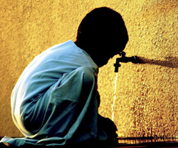
Гідрогеологічні процеси-зміна руху і властивості підземних вод, значення яких важко переоцінити взагалі й особливо тепер, коли потреба в питних ,технічніх, промислових водах збільшується. Технічне навантаження на геологічне і гідрологічне середовище зросло настільки ,що для багатьох країн світу проблеми водопостачання стали першочерговими.

Slide 10
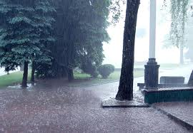
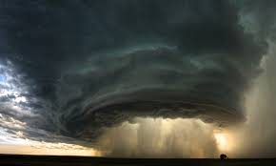
Гідрометеорологічні процеси пов’язані з процесами, які відбуваються в атмосфері-надзвичайно сильні опади, шквали, смерчі, урагани, паводки, засухи , сильна спека, крупний град, сильна ожеледь тощо. Глобальними факторами формування гідрометеорологічних умов погоди та клімату є астрономічні, геофізичні, атмосферні. Небезпечні гідрометеорологічні та геліогеофізичні явища ( циклони ,шторми, урагани, грозові шквали, торнадо…)

Slide 11
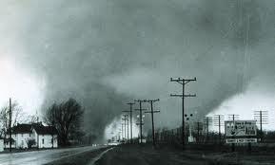
Смерч, торнадо — атмосферне явище, що є стрімким воронкоподібним вихором заввишки до 1,5 км, який витягується від купчасто-дощової хмари до поверхні води або землі.
Цікаві факти
Найбільша кількість смерчів, 148 за одну добу, пройшла 3-4 квітня 1974 року над південними штатами США. Найбільша швидкість переміщення смерчів була зафіксована 2 квітня 1958 року поблизу водоспаду Вічіта, Техас. Вона склала 450 км/год.
Найсильніші смерчі на Британських островах були зафіксовані 1091 року в Лондоні, 14 грудня 1810 року в Портсмуті.
Смерч в місті Шатурш в Бангладеш 26 квітня 1989 року потрапив у книгу рекордів Гіннеса як найтрагічніший за всю історію людства. Жителі цього міста, отримавши попередження про те, що насувається смерч, зігнорували його. В результаті — загинуло 1300 осіб.

Slide 12
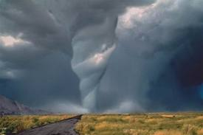
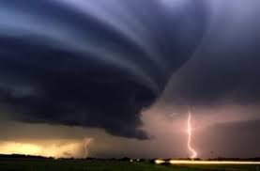
16 червня 1992 в штаті Міннесота був встановлений рекорд за кількістю виникнення торнадо. В один день виникло 27 смерчів.
24 червня 2003 на Південну Дакоту, США, обрушилося 67 торнадо.
22 червня 2007 відразу три потужних торнадо обрушилися на місто Елі, в провінції Манітоба в Канаді. Один з них пронісся прямо по вулицях міста. Вихор смів декілька будівель і десятки дерев. Місцевим жителям, які встигли вибігти зі своїх будинків, залишалося тільки спостерігати, як руйнуються їхні оселі.
У 2008 році в США було зафіксовано 2192 випадків торнадо. Це значно перевищило середню кількість торнадо на рік за останні 10 років. З них в червні відбулося 289 випадків виникнення торнадо.
У 2009 році в США сталося 1156 торнадо. Найактивнішим місяцем був червень, в його період відбулося 268 випадків торнадо. Він стоїть на 5 місці в рейтингу за кількістю торнадо за останні 10 років.

Slide 13
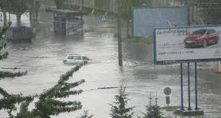
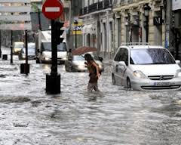
Найбільші збитки з усіх стихійних лих на планеті спричиняють повені( 4о%), на другому місці - тропічні циклони(20%), на третьому і на четвертому місцях( по 15%) – землетруси та посухи.

Slide 14

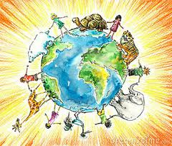
Природні катастрофи становлять небезпеку через те, що загрожують здоров’ю та призводять до економічних збитків. Тому охорона навколишнього середовища постає як одна з основних ознак сучасності, яка включає в себе охорону природного середовища, спрямовану на збереження біологічного і генетичного різноманіття; підтримку найважливіших екологічних процесів і життєзабезпечуючих систем,довготривале використання природних ресурсів, необхідних для задоволення духовних, матеріальних і культурних потреб як теперішнього, так і прийдешніх поколінь.

